Slide 1
Инструкция по работе с Taiga

Slide 2



Обозначения в презентации:
Каждый слайд имеет пиктограмму в верхнем левом углу:
Практика (делаем руками)
Теория (просто читаем)
Постановка задачи

Slide 3
Вспомним предыдущий урок
Было ли тяжело выстроить командную работу?
Как распределялись задачи?
Кто проверял работу и исполнение?

Slide 4

Вспомним предыдущий урок
Как студентам первого курса успешно управлять групповыми проектами и не потеряться среди множества задач и сроков?
Мы убедились, что организация работы в команде, часто может превратиться в настоящий вызов.

Slide 5
Вспомним предыдущий урок
Представьте, что в вашу команду придет новый участник. Как вы будете объяснять ему, что вы делаете сейчас? На каком этапе разработки проекта вы находитесь? Где он может посмотреть актуальные задачи, которые нужно решить? А теперь представьте, что ваша команда растет и вам нужно объяснить это еще 10 людям. Согласитесь, что это будет занимать много времени т.к. вы сформировали особенности именно вашего проекта: как вы связываетесь друг с другом, где пишете список задач, как передаете друг другу файлы и т.д.
Как вы думаете, как можно решить эту проблему?

Slide 6
Основные понятия
Методология - это способ организации работы, который помогает людям делать задачи более систематично и эффективно. Это набор правил, инструкций и подходов, которые помогают достигать конкретных целей или решать определенные задачи.
Agile - это методология, которая используется в разработке программного обеспечения и управлении проектами для более гибкой и эффективной работы. Вместо того чтобы планировать и разрабатывать все сразу, как в традиционных методологиях, Agile предлагает разбить проект на небольшие части и работать над ними поочередно.

Slide 7
Основные понятия
Представьте себе, что у вас есть задача создать новое мобильное приложение для ресторана. Вы - разработчик, а владелец ресторана - ваш заказчик. Вместе с командой программистов вы приступаете к созданию приложения.
Первоначальное планирование: На начальном этапе, вы берете заказ и планируете, как будет выглядеть приложение. Ваш заказчик предоставил вам базовые требования, но может потребоваться внесение изменений в процессе разработки.
Традиционный подход: Вы могли бы выбрать традиционный способ разработки, где бы создали приложение целиком до конца, а затем представили бы результат заказчику. Если бы заказчик захотел внести изменения, это могло бы быть сложно, так как приложение уже было бы разработано, и изменения потребовали бы много времени и ресурсов.
Agile-подход: Однако вы решаете использовать Agile. Вы начинаете создание приложения с базовых требований, но не разрабатываете его до конца. Вы представляете заказчику первую версию приложения через некоторое время. Заказчик видит, что нравится, а что нет, и предлагает изменения. Вы легко вносите эти изменения, так как вы только начали работу над приложением, и это не требует больших усилий.
Итерации и улучшения: Вы продолжаете такой процесс - создание, обратная связь, улучшения. Каждый раз, когда вы показываете заказчику новую версию приложения, оно становится ближе к тому, что он действительно хочет. Этот процесс повторяется несколько раз до тех пор, пока приложение не становится именно таким, каким хотел заказчик.

Slide 8
Taiga
веб-платформа для управления проектами, предназначенная для команд разработчиков, дизайнеров и управленцев проектами.
Этот инструмент позволяет командам организовать рабочий процесс, планировать задачи и отслеживать прогресс работы.

Slide 9
Короткая инструкция по Taiga
Вход на сайт (под созданной учетной)
Создание проекта
Создание карточки
Менеджмент карточки
Совместная работа внутри одной карточки

Slide 10
Важное примечание
Taiga это бесплатное решение которое может развернуть каждый.
taiga.io - это пример от разработчиков
tracker.edu.digital-jurist.ru - наша тайга

Slide 11
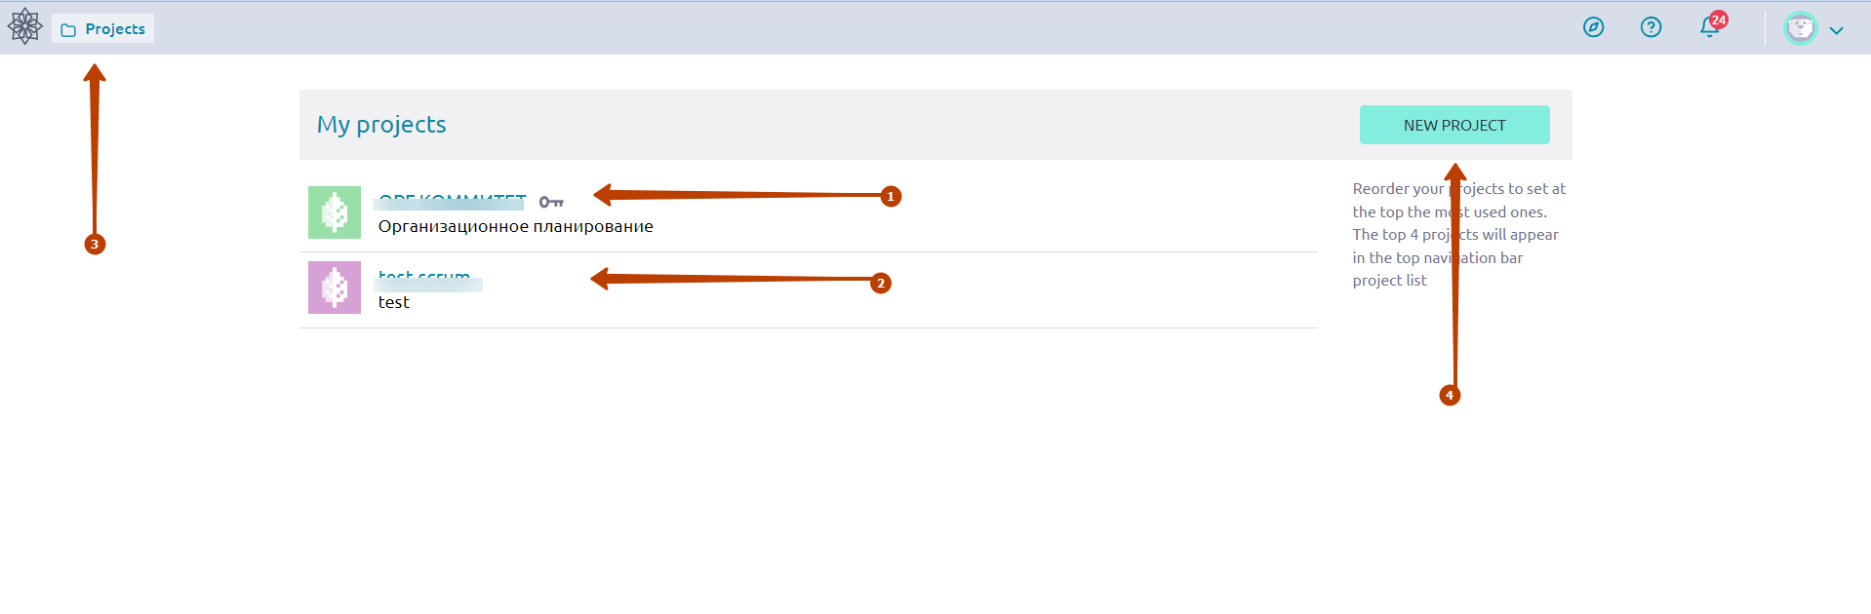
Как войти в Taiga
Переходим по ссылке -> КЛИК
Список проектов
Обычный проект
Скрытый проект
Создание преокта

Slide 12
Scrum / Kanban разница

Slide 13
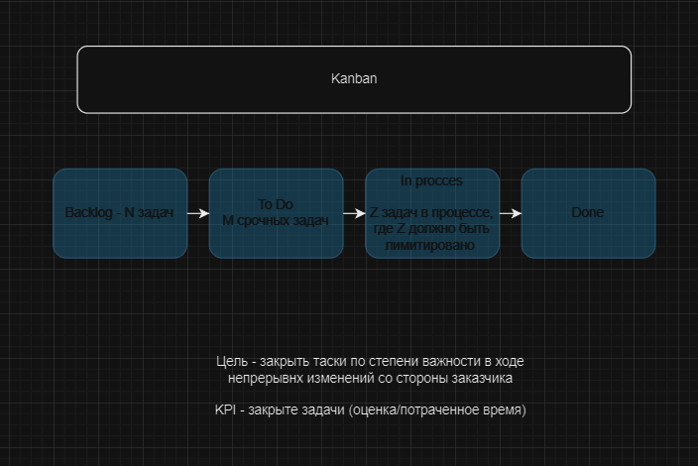
Kanban
Непрерывный поток задач. Подходит идеально для мелких проектов, где не планируется сопровождение.

Slide 14
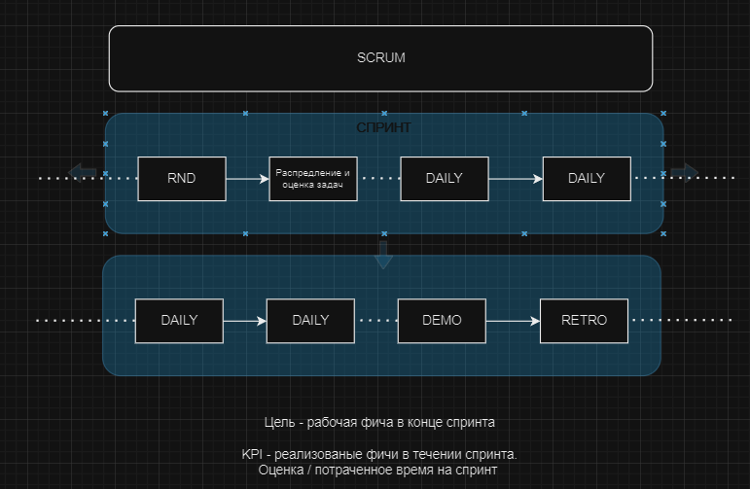
Scrum
Все тоже самое, но данный подход позволяет упаковывать разом несколько канбан досок в рамках одной разработки.

Slide 15
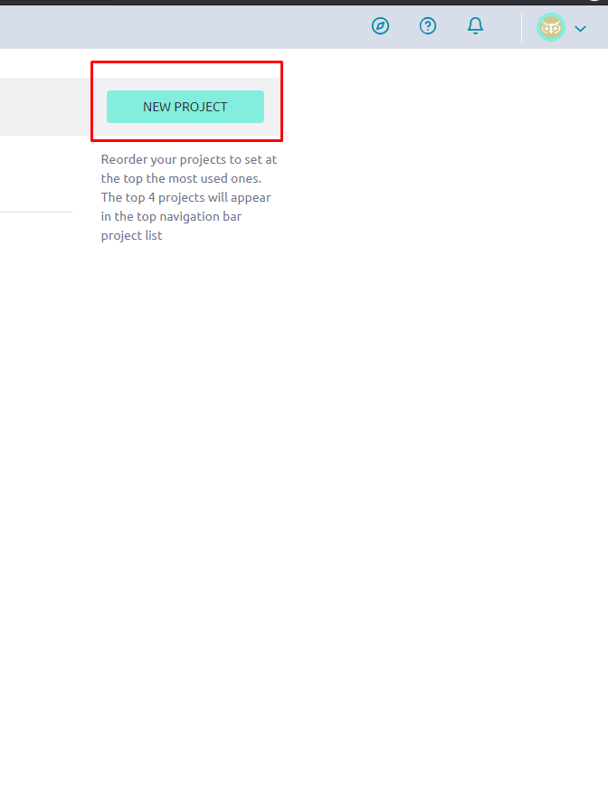
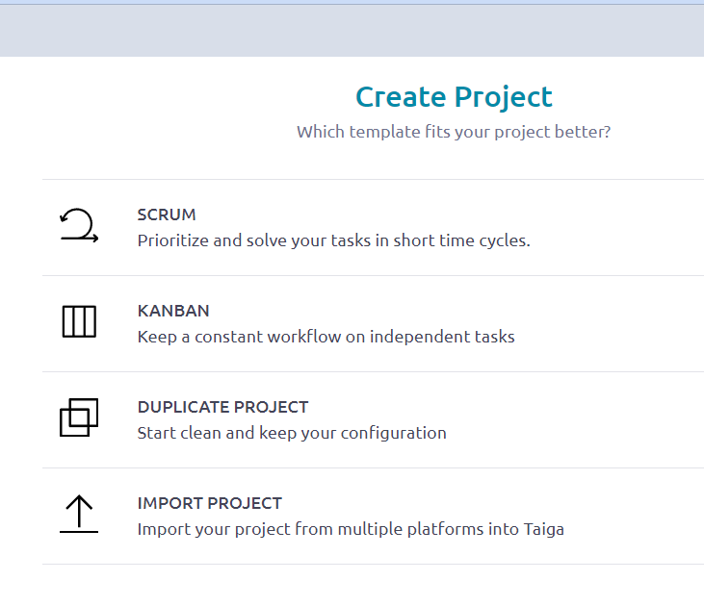
2. Создание проекта

Slide 16
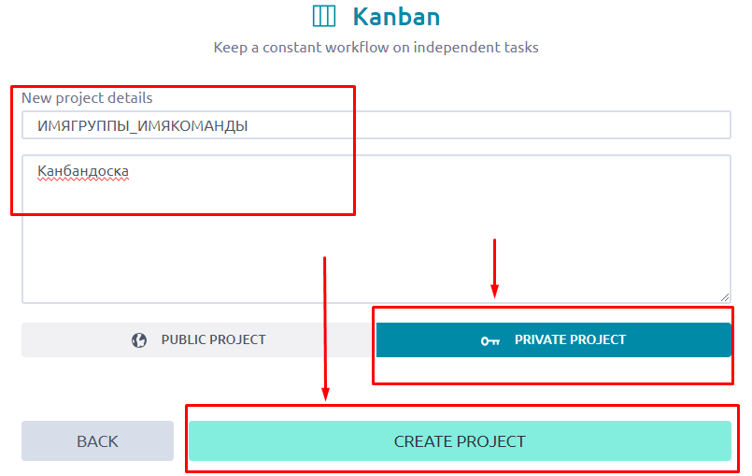
2. Создание проекта

Slide 17
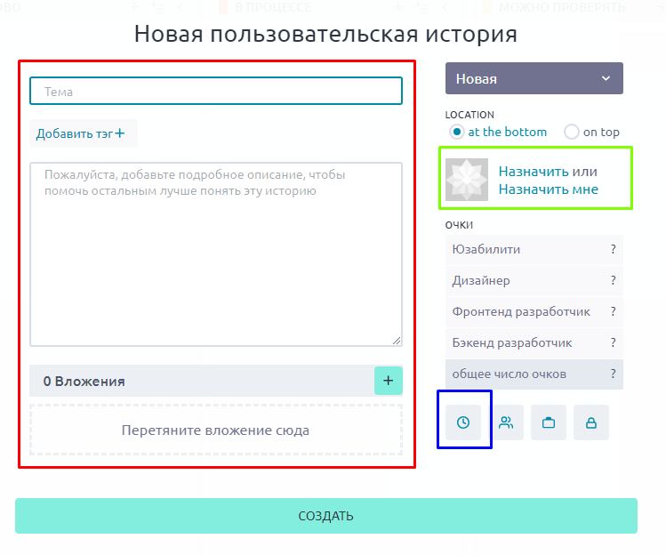
3. Создание карточки
Красное - Имя, описание, файлы задачи
Зеленое - назначить ответственных за эту задачу
Синие - установить сроки задачи
Придумайте наполнение карточки

Slide 18
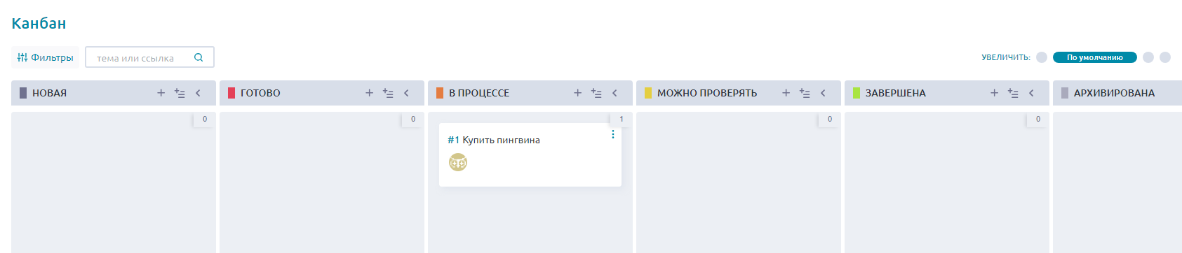
4. Менеджмент карточки
Список всех задач
Список всех задач
Задачи над которыми сейчас работают
То, что должен проверить преподаватель
Задача закрыта
Не удалось решить

Slide 19
5. Совместная работа внутри одной карточки
Четкое Название и Описание: Дайте карточке краткое, но понятное название и подробное описание задачи.
Назначение Ответственных и Сроков: Назначьте карточку конкретным лицам и установите сроки для отслеживания прогресса.
Использование Меток и Проверочных Списков: Применяйте метки для категоризации и используйте проверочные списки для разбивки задач на подзадачи.
Активная Коммуникация: Используйте раздел комментариев для обсуждения задачи, обратной связи и обновлений по прогрессу.
Организация и Обновление: Регулярно обновляйте статус карточек и организуйте их по приоритетам для эффективного управления задачами.

Slide 20
Представьте, что вы создаете стенгазету, вы уже выбрали тему газеты, подобрали фотографии, создали общий дизайн газеты. Пару ребят из вашей команды пошли брать интервью у учителя, который недавно стал учителем года, и брать интервью у спортсменов, которые выиграли соревнования по баскетболу. Ваш дизайнер уже начал верстать (создавать макет в специальном приложении) газету. Остальным нужно будет подготовить статьи для газеты, потом корректировать и редактировать, а потом уже их распечатать

Slide 21
Вопросы на закрепление
Что такое методология?
Что такое agile?
Для чего мы используем канбан?
Что было самым трудным?

Slide 22
Вопросы на закрепление
На что похож канбан?
Доска с маркерами
Доска со стикерами
Кабан
Доска с объявлениями
Как называется методология, которую мы разбирали
Abigale
Agile
Align
Anton

